Slide 1
FLUJOGRAMA
Inv de Mercado
Una semana
Completar el Brief
Apertura de programa
Cambio de Modalidad
Cambio de nombre
Llamada con el proponente
Tendencias
Esa misma semana
Apertura de programa
Cambio de Modalidad
Cambio de nombre
Entrega de Resultados de viabilidad
Una semana

Slide 2


PLANTILLA PARA APERTURA DE PROGRAMA
Estudio de Tendencias
Agosto 2025

Slide 3







PROPUESTA
Datos de solicitud:
Nombre del programa: Maestría en Ciencia de Datos
Facultad propuesta: Facultad de Ciencias Económicas y Administrativas
Nombre del proponente: Fulanito Lopez
Duración: X semestres
Facultad proponente: Facultad de Ingenierías y Ciencias Aplicadas
Cargo proponente: Coordinador de la carrera de Software
Modalidad: En línea

Slide 4
Detalle de Tendencias
Análisis de Tendencias para Programas Académicos
Para evaluar la viabilidad de una carrera universitaria, se consideran cuatro dimensiones clave: búsquedas web, oportunidades laborales, competencia académica y sectores económicos vinculados.
Interés en Búsquedas Web
Herramientas como SEM Rush y Google Trends permiten medir el volumen y la evolución del interés en la carrera y sus conceptos relacionados. Esto revela la demanda de información y posibles tendencias emergentes.
Oportunidades en el Mercado Laboral
A través de LinkedIn se identifican vacantes, perfiles profesionales relacionados y regiones con alta demanda. Este análisis ayuda a proyectar la inserción laboral y la relevancia internacional del programa.
Competencia Académica
Se examina la oferta existente en otras instituciones, modalidades, nivel de innovación curricular y reputación académica. Esto permite estimar el grado de saturación y las oportunidades de diferenciación.
Vinculación con Sectores Económicos (CIIU)
Se estudian los sectores que requieren profesionales del área, considerando empleabilidad, proyectos de I+D y crecimiento económico. Así, el programa se alinea con necesidades reales del mercado y contribuye al desarrollo sostenible.
Rangos de Evaluación Final
0%-60%
Definitivamente no viable
61%-70%
Para revisión adicional
71%-100%
Viable

Slide 5
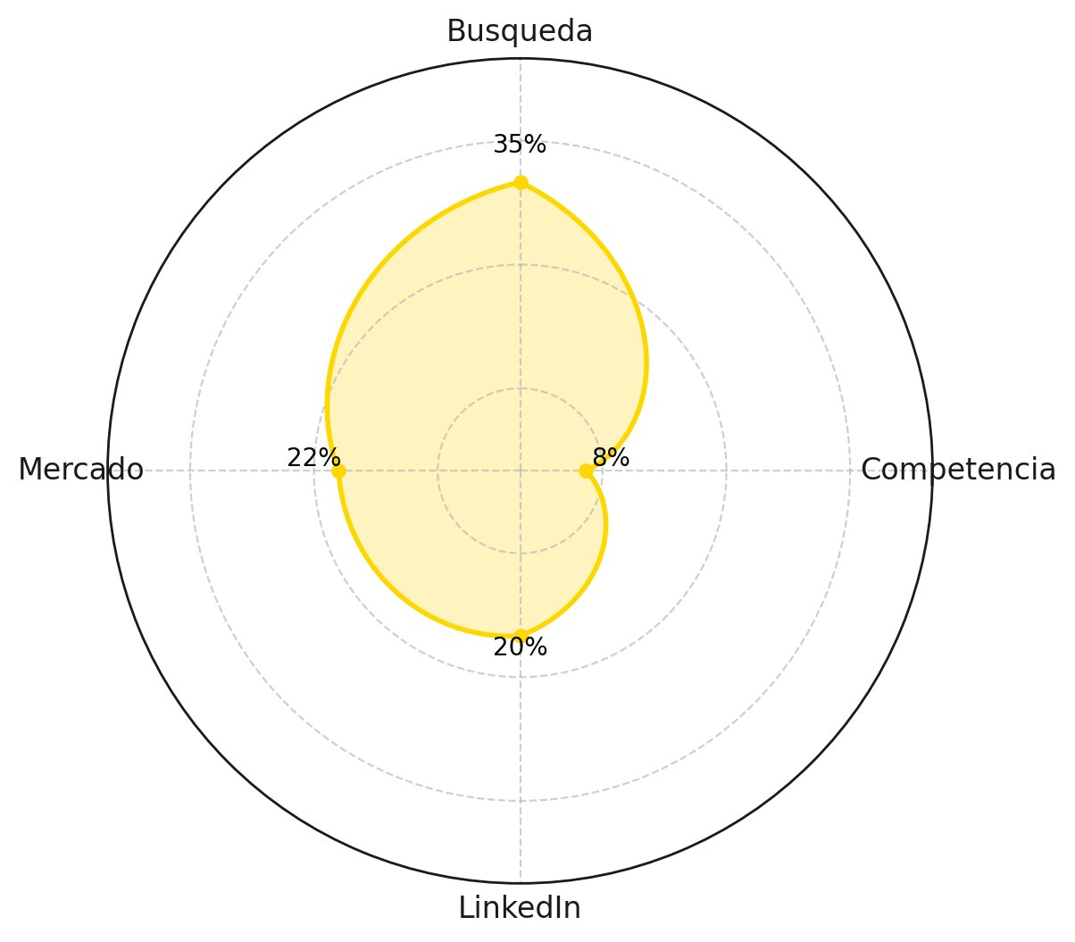
Tendencias
Búsqueda Web:
La búsqueda en los términos asociados al programa es alta, lo que muestra un gran interés en el programa buscado bajo ese nombre.
LinkedIn:
Se identifica alta presencia de profesionales en el área, lo que nos muestra gran interés por parte del mercado laboral en la contratación de estos perfiles tanto a nivel nacional, como a nivel regional.
Competencia Académica:
El porcentaje de competencia es alto ya que existen pocos programas similares, lo que refleja interés no aprovechado en el programa.
Sectores Económicos (CIIU):
El programa se vincula con sectores estratégicos, lo que muestra alta alineación con las demandas del mercado y una inserción laboral especializada.
Viable: 75,4%

Slide 6
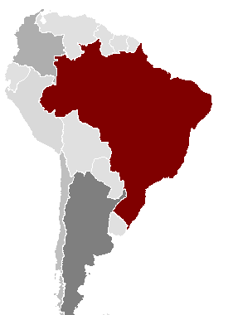
Búsquedas Web
Modalidad
Mercado Laboral
SEMRush
Tendencia
Canibalización
Variable | Programa | Volumen
Nombre propuesto | Maestría en Ciberseguridad
Sugerencia 1 | Maestría en Sistemas
Sugerencia 2 | Maestría en Finanzas y Contabilidad
Google Trends
Modalidad:
Propuesta
Carrera sunukar
Año | Tasa de Crecimiento
2021 | 2%
2022 | -5%
2023 | 8%
Mercado laboral: El gráfico muestra que el mercado laboral propuesto se relaciona de manera directa con la oferta actual de la UDLA en su programa de [PROGRAMA SIMILAR ]. Esto indica una alta probabilidad de canibalización si se busca abrir programas con el mismo nombre pero diferente estructura académica, a diferencia de ofrecer el mismo programa actual pero en dos modalidad
Tema Relacionado
Hgjhgh
Zzzzz
xxxxxxxxx
Provincias donde predomina la modalidad en linea
Nombre sugerido:
XXX Graduados (jugadores) ejerciendo

Slide 7
Búsquedas Web
Modalidad
Competencia
SEMRush
Tendencia
Variable | Programa | Volumen
Nombre propuesto | Maestría en Ciberseguridad
Sugerencia 1 | Maestría en Sistemas
Sugerencia 2 | Maestría en Finanzas y Contabilidad
MAPA DE LAS UNIVERSIDAD DE QUITO
Google Trends
Modalidad:
Año | Tasa de Crecimiento
2021 | 2%
2022 | -5%
2023 | 8%
Tema Relacionado
Hgjhgh
Zzzzz
xxxxxxxxx
Provincias donde predomina la modalidad en linea
Nombre sugerido:

Slide 8




Slide 9
PLANTILLA PARA CAMBIO DE NOMBRE
Estudio de Tendencias
Agosto 2025

Slide 10
PROPUESTA
Datos de solicitud:
Nombre del programa: Maestría en Ciencia de Datos
Facultad propuesta: Facultad de Ciencias Económicas y Administrativas
Nombre del proponente: Fulanito Lopez
Duración: X semestres
Facultad proponente: Facultad de Ingenierías y Ciencias Aplicadas
Cargo proponente: Coordinador de la carrera de Software
Modalidad: En línea

Slide 11
Detalle de Tendencias
Análisis de Tendencias para Programas Académicos
Para evaluar la viabilidad de una carrera universitaria, se consideran cuatro dimensiones clave: búsquedas web, oportunidades laborales, competencia académica y sectores económicos vinculados.
Interés en Búsquedas Web
Herramientas como SEM Rush y Google Trends permiten medir el volumen y la evolución del interés en la carrera y sus conceptos relacionados. Esto revela la demanda de información y posibles tendencias emergentes.
Oportunidades en el Mercado Laboral
A través de LinkedIn se identifican vacantes, perfiles profesionales relacionados y regiones con alta demanda. Este análisis ayuda a proyectar la inserción laboral y la relevancia internacional del programa.
Competencia Académica
Se examina la oferta existente en otras instituciones, modalidades, nivel de innovación curricular y reputación académica. Esto permite estimar el grado de saturación y las oportunidades de diferenciación.
Vinculación con Sectores Económicos (CIIU)
Se estudian los sectores que requieren profesionales del área, considerando empleabilidad, proyectos de I+D y crecimiento económico. Así, el programa se alinea con necesidades reales del mercado y contribuye al desarrollo sostenible.
Rangos de Evaluación Final
0%-60%
Definitivamente no viable
61%-70%
Para revisión adicional
71%-100%
Viable

Slide 12
Tendencias
Búsqueda Web:
La búsqueda en los términos asociados al programa es alta, lo que muestra un gran interés en el programa buscado bajo ese nombre.
LinkedIn:
Se identifica alta presencia de profesionales en el área, lo que nos muestra gran interés por parte del mercado laboral en la contratación de estos perfiles tanto a nivel nacional, como a nivel regional.
Competencia Académica:
El porcentaje de competencia es alto ya que existen pocos programas similares, lo que refleja interés no aprovechado en el programa.
Sectores Económicos (CIIU):
El programa se vincula con sectores estratégicos, lo que muestra alta alineación con las demandas del mercado y una inserción laboral especializada.
No Viable: 8,4%

Slide 13
Búsquedas Web
Mercado
SEMRush
Canibalización
Variable | Programa | Volumen
Nombre propuesto | Maestría en Ciberseguridad
Sugerencia 1 | Maestría en Sistemas
Sugerencia 2 | Maestría en Finanzas y Contabilidad
Google Trends
Propuesta
Carrera ofertada
Mercado Laboral:
Tema Relacionado
Hgjhgh
Zzzzz
xxxxxxxxx
Nombre sugerido:
XXX Graduados (jugadores) ejerciendo

Slide 15
PLANTILLA PARA CAMBIO DE MODALIDAD
Estudio de Tendencias
Agosto 2025

Slide 16
PROPUESTA
Datos de solicitud:
Nombre del programa: Maestría en Ciencia de Datos
Facultad propuesta: Facultad de Ciencias Económicas y Administrativas
Nombre del proponente: Fulanito Lopez
Duración: X semestres
Facultad proponente: Facultad de Ingenierías y Ciencias Aplicadas
Cargo proponente: Coordinador de la carrera de Software
Modalidad: En línea

Slide 17
Detalle de Tendencias
Análisis de Tendencias para Programas Académicos
Para evaluar la viabilidad de una carrera universitaria, se consideran cuatro dimensiones clave: búsquedas web, oportunidades laborales, competencia académica y sectores económicos vinculados.
Interés en Búsquedas Web
Herramientas como SEM Rush y Google Trends permiten medir el volumen y la evolución del interés en la carrera y sus conceptos relacionados. Esto revela la demanda de información y posibles tendencias emergentes.
Oportunidades en el Mercado Laboral
A través de LinkedIn se identifican vacantes, perfiles profesionales relacionados y regiones con alta demanda. Este análisis ayuda a proyectar la inserción laboral y la relevancia internacional del programa.
Competencia Académica
Se examina la oferta existente en otras instituciones, modalidades, nivel de innovación curricular y reputación académica. Esto permite estimar el grado de saturación y las oportunidades de diferenciación.
Vinculación con Sectores Económicos (CIIU)
Se estudian los sectores que requieren profesionales del área, considerando empleabilidad, proyectos de I+D y crecimiento económico. Así, el programa se alinea con necesidades reales del mercado y contribuye al desarrollo sostenible.
Rangos de Evaluación Final
0%-60%
Definitivamente no viable
61%-70%
Para revisión adicional
71%-100%
Viable

Slide 18
Tendencias
Búsqueda Web:
La búsqueda en los términos asociados al programa es alta, lo que muestra un gran interés en el programa buscado bajo ese nombre.
LinkedIn:
Se identifica alta presencia de profesionales en el área, lo que nos muestra gran interés por parte del mercado laboral en la contratación de estos perfiles tanto a nivel nacional, como a nivel regional.
Competencia Académica:
El porcentaje de competencia es alto ya que existen pocos programas similares, lo que refleja interés no aprovechado en el programa.
Sectores Económicos (CIIU):
El programa se vincula con sectores estratégicos, lo que muestra alta alineación con las demandas del mercado y una inserción laboral especializada.
Revisión Adicional: 68,4%

Slide 19
Búsquedas Web
Modalidad
SEMRush
Tendencia
Variable | Programa | Volumen
Nombre propuesto | Maestría en Ciberseguridad
Sugerencia 1 | Maestría en Sistemas
Sugerencia 2 | Maestría en Finanzas y Contabilidad
Google Trends
Modalidad:
Año | Tasa de Crecimiento
2021 | 2%
2022 | -5%
2023 | 8%
Tema Relacionado
Hgjhgh
Zzzzz
xxxxxxxxx
Provincias donde predomina la modalidad en línea
Nombre sugerido:

Slide 21
TENDENCIAS POR CASOS:
Nivel | Búsqueda Web | LinkedIn | Competencia Académica | Sectores económicos (CIIU)
Alto | La búsqueda en los términos asociados al programa es alta, lo que muestra un gran interés en el programa buscado bajo ese nombre. | Se identifica alta presencia de profesionales en el área, lo que nos muestra gran interés por parte del mercado laboral en la contratación de estos perfiles tanto a nivel nacional, como a nivel regional. | El porcentaje de competencia es alto ya que existen pocos programas similares, lo que refleja interés no aprovechado en el programa. | El programa se vincula con sectores estratégicos, lo que muestra alta alineación con las demandas del mercado y una inserción laboral especializada.
Medio | La búsqueda en los términos asociados al programa es media, lo que muestra moderado interés en el programa, lo que significa que se debe buscar variables más llamativas para la propuesta. | Se identifica presencia moderada de profesionales, muestra un interés medio en la industria lo que representa que se debe potenciar las habilidades y aptitudes de los graduados | El porcentaje de competencia es medio ya que, a pesar de que tiene alto interés, muestra alta competencia con otras universidades | -
Bajo | La búsqueda en los términos asociados a la propuesta es baja, lo que muestra un poco interés en el programa buscado bajo ese nombre. | Se identifica baja presencia de profesionales en el área, lo que nos muestra poco interés por parte del mercado laboral en la contratación de estos perfiles tanto a nivel nacional, como a nivel regional. | El porcentaje de competencia es bajo ya que existen pocos programas similares, lo que no refleja interés claro en el programa. El porcentaje de competencia es bajo ya que existen muchos programas similares, lo que significa saturación del programa | El programa no se vincula con sectores estratégicos, lo que muestra baja alineación con las demandas del mercado y una inserción laboral especializada.

